Slide 1
Schreiner EFZ
Matteo Pedicini

Slide 2
Ablauf
Wie lange dauert eine Lehre als Schreiner?
Wo? und Wie? arbeitet man
Arbeitsgeräte
Welche Interessen und Fähigkeiten braucht man?
Warum finde ich diesen Beruf interessant?

Slide 3
Wie lange dauert eine Lehre als Schreiner
4 Jahre

Slide 4
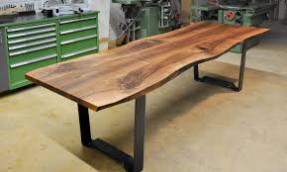
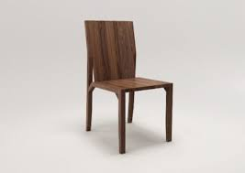
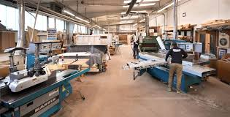
Wo? und Wie? arbeitet man
Arbeit in der Werkstadt
Man hat Werkzeuge
Als Schreiner macht man Möbel
Tisch, Schrank, Stuhl

Slide 5
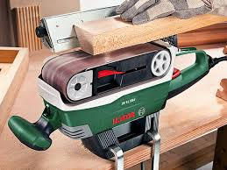
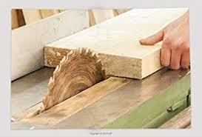
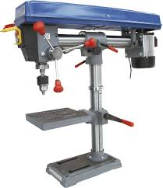
Arbeitsgeräte
Die wichtigsten Maschinen
Kreissäge
Bormaschine
Schleifmaschine
U.S.W

Slide 6
Welche Interessen und Fähigkeiten braucht man?
Handwerklich begabt sein
Geduldig sein
Ein bisschen kraft haben
Keine angst von Maschinen haben

Slide 7
Warum finde ich diesen Beruf interessant?
Weil man viele neue Sachen kennenlernt.
Am Schluss vom Tag etwas gemacht hat und es sehen kann.
Weil es Abwechslungsreich ist.

